Slide 1

TRƯỜNG ĐẠI HỌC CẦN THƠ
KHOA CNTT & TT
BÁO CÁO DỰ ÁN
ExplorerEx System
Thực hiện:
Nguyễn Thanh Phi (Nhóm trường)
Võ Hoàng Nhân
Nguyễn Thanh Quận
Hướng dẫn:
Thầy Trần Công Án
Anh Nguyễn Văn Linh (TA)
Cô Phạm Thị Xuân Diễm
FPT Software

Slide 2
KẾ HOẠCH PHÁT TRIỂN
STT | Công việc | Thời gian thực hiện
1 | Document | 22/07/2014 – 24/07/2014
2 | Design | 24/07/2014 – 26/07/2014
3 | Coding | 27/07/2014 – 30/07/2014
4 | Test | 30/07/2014 – 01/08/2014

Slide 3
Công việc và tiến độ hoàn thành
System Requirement Specifications 100%
Design 95%
Coding 90%
Test 60%

Slide 4
System Requirement Specifications
CM_Plan
Author: Nguyễn Thanh Phi
Mức độ hoàn thành: Completed
2. Make Q&A for SRS
Author : Nguyễn Thanh Phi, Nguyễn Thanh Quận, Võ Hoàng Nhân
Mức độ hoàn thành: 90%
3. Check List Review
Author : Võ Hoàng Nhân, Nguyễn Thanh Quận
Mức độ hoàn thành: 95%

Slide 5
Design
Design class diagram
Author : Võ Hoàng Nhân
Mức độ hoàn thành: 95%
2. Design sequence diagram
Author : Nguyễn Thanh Phi
Mức độ hoàn thành: 95%
3. Design Screen
Author : Nguyễn Thanh Quận
Mức độ hoàn thành: 98%

Slide 6
Design
4. Unit Test
Author : Võ Hoàng Nhân, Nguyễn Thanh Phi, Nguyễn Thanh Quận.
Mức độ hoàn thành: 90%

Slide 7
Coding
Code lớp Treeview, ListView, ComboBox
Author : Nguyễn Thanh Phi
Mức độ hoàn thành: 90%
2. Code lớp ListView, Menu
Author : Võ Hoàng Nhân
Mức độ hoàn thành: 75%
3. Code lớp OtherFunction, List View
Author : Nguyễn Thanh Quận
Mức độ hoàn thành: 80%

Slide 8
Test
Review code
Thực hiện: All Member
Mức độ hoàn thành: 90%
2. Unit test Script (CPPUnit)
Thực hiện: Nguyễn Thanh Phi
Mức độ hoàn thành: 40%
3. Unit test DMS
Thực hiện: Nguyễn Thanh Quận
Mức độc hoàn thành: 80%

Slide 9
CÁC THAO TÁC CƠ BẢN
Tạo mới thư mục hoặc file ở vị trí được chọn.
Thao tác trên file và thư mục như: Cut, Copy, Paste, Delete.
Chọn hình thức hiện thị trên List như: List, Icon, Details,..
Tìm kiếm tập tin hoặc thư mục.
Back, Next tới đường dẫn trước và sau đó.
Nhập đường dẫn tuyệt đối và hiện thị

Slide 10
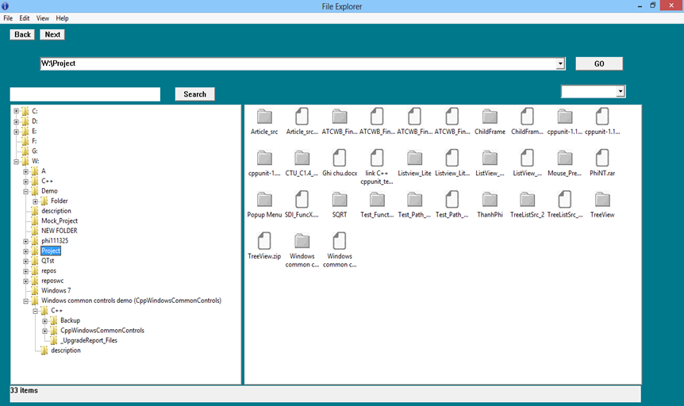

GIAO DIỆN CHÍNH

Slide 11
KẾT QUẢ ĐẠT ĐƯỢC
Xây dựng được chương trình sát với yêu cầu đặt ra.
Hoàn thiện các chức năng chính của sản phẩm:
Tạo Tree View và List View.
Các thao tác tương ứng trên Tree and List.
Các thanh điều hướng, tìm kiếm, hình thức hiện thị.

Slide 12
MỘT SỐ HẠN CHẾ
Thời gian phát triển của dự án tương đối ngắn nên một vài chức năng chưa kịp phát triển như:
    Properties
    Sort theo name, size, type.
    Tab view
    Drag&Drop file hay folder
    Các phím tắt: Ctr + C, Ctr + V, Enter, Delete.....

Slide 13

Thank you!!!

